Slide 1




EFECTO DEL TRATAMIENTO DE ESCARIFICACIÓN CON ARENA SOBRE LA GERMINACIÓN DE SEMILLAS DE SOYA (Glycine max L.)
ESTUDIANTES:
Arista Fernandez, Hector Stalin
Baldera Chapoñan, Victor Hugo
Gomez Torres, Euler
Fernandez Poquioma, Deyli Mailita
Saldaña Bazán, Magaly
CURSO: Producción y Tecnología de Semillas
DOCENTE: Lozano Isla, Flavio
1

Slide 2
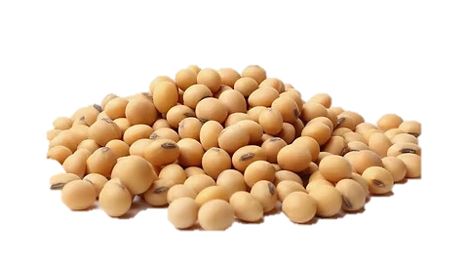
INTRODUCCIÒN
La soya (Rocha et al., 2022) es una de las principales legumbres cultivadas a nivel mundial, destacándose por su alto valor nutritivo y sus múltiples aplicaciones en la industria alimentaria, energética (Gaur & Pandey, 2020). La escarificación mecánica ha sido propuesta como una alternativa para superar esta barrera, ya que permite debilitar la testa, facilitando la absorción de agua por el embrión y promoviendo una mayor tasa de germinación (Mishra et al., 2024). Diversos estudios han demostrado que este proceso mejora la tasa de emergencia de plántulas, lo que resulta en una propagación más eficiente de la planta (Sinegovsky, 2023). La comprensión de la respuesta de la semilla de soya a la escarificación mecánica es esencial para optimizar los métodos de cultivo y garantizar la producción agrícola de manera más sostenible (Soares et al., 2021).
2

Slide 3
II. OBJETIVOS
2.2. OBJETIVOS ESPECÌFICOS
1. Evaluar el porcentaje de germinación de las semillas de soya.
2.1. OBJETIVO GENERAL
Evaluar el efecto del tratamiento de escarificaciòn con arena en la semilla de soya (Glycine max)
2. Determinar el tiempo medio de germinación de semillas de soya.
3. Calcular el ìndice de sincronizaciòn de germinaciòn de las semillas de soya.
3

Slide 4
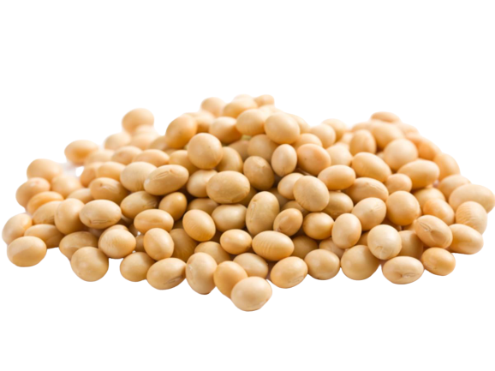
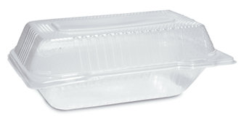


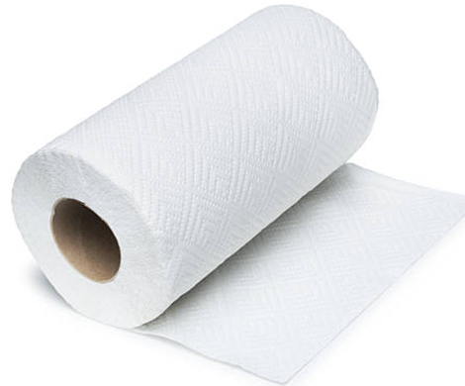
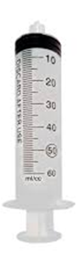
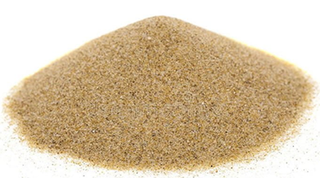
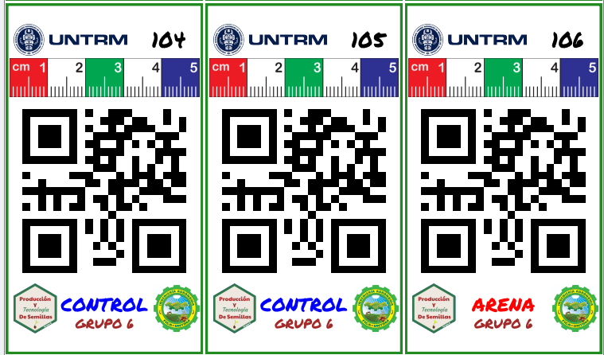
III. MATERIALES Y MÉTODOS
Tapers
Semilla de soya
Papel toalla
Etiquetas
Libro de campo
Arena
Agua
Sobre manila
Medidor
4

Slide 5
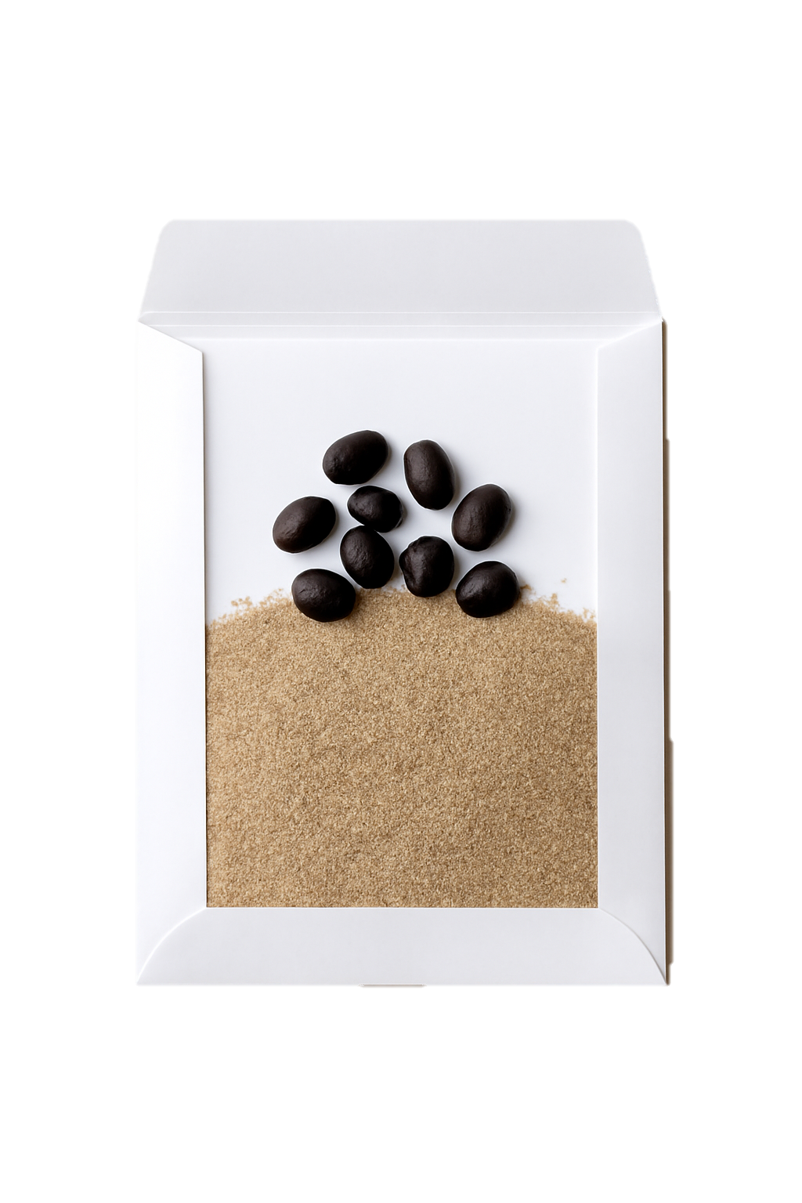


III. MATERIALES Y MÉTODOS
1. Preparación de los sobres:
2. Proceso de fricción
Se coloco 10 semillas de soya en cada sobre y las cubrimos uniformemente con arena limpia.
Se agito suavemente los sobres durante 3 a 5 minutos para que la fricción de la arena desgaste ligeramente la capa externa de las semillas.
5

Slide 6
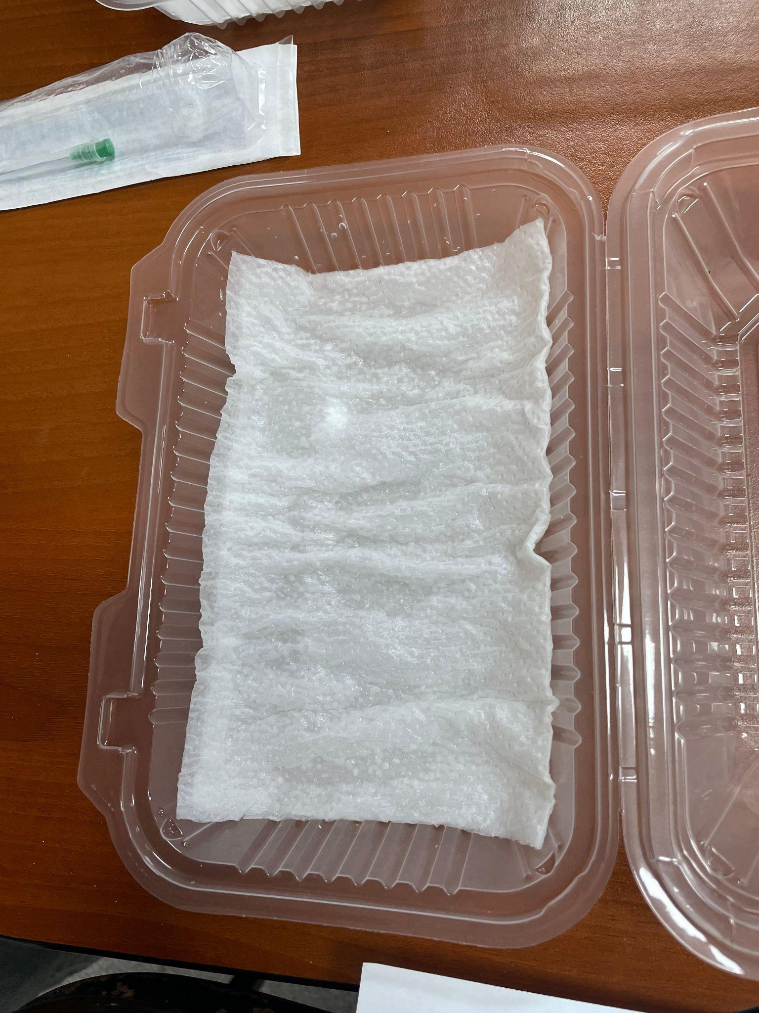
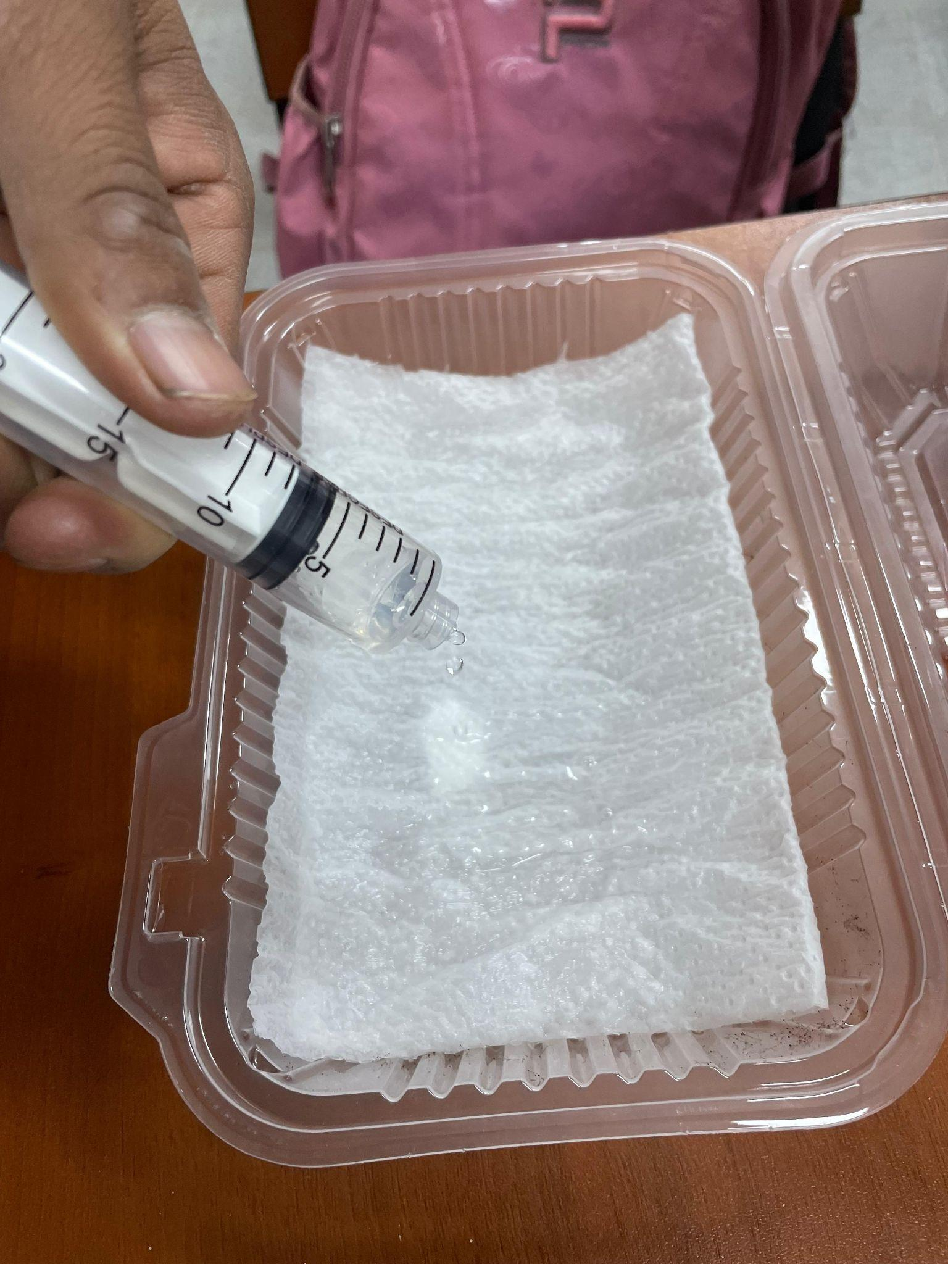
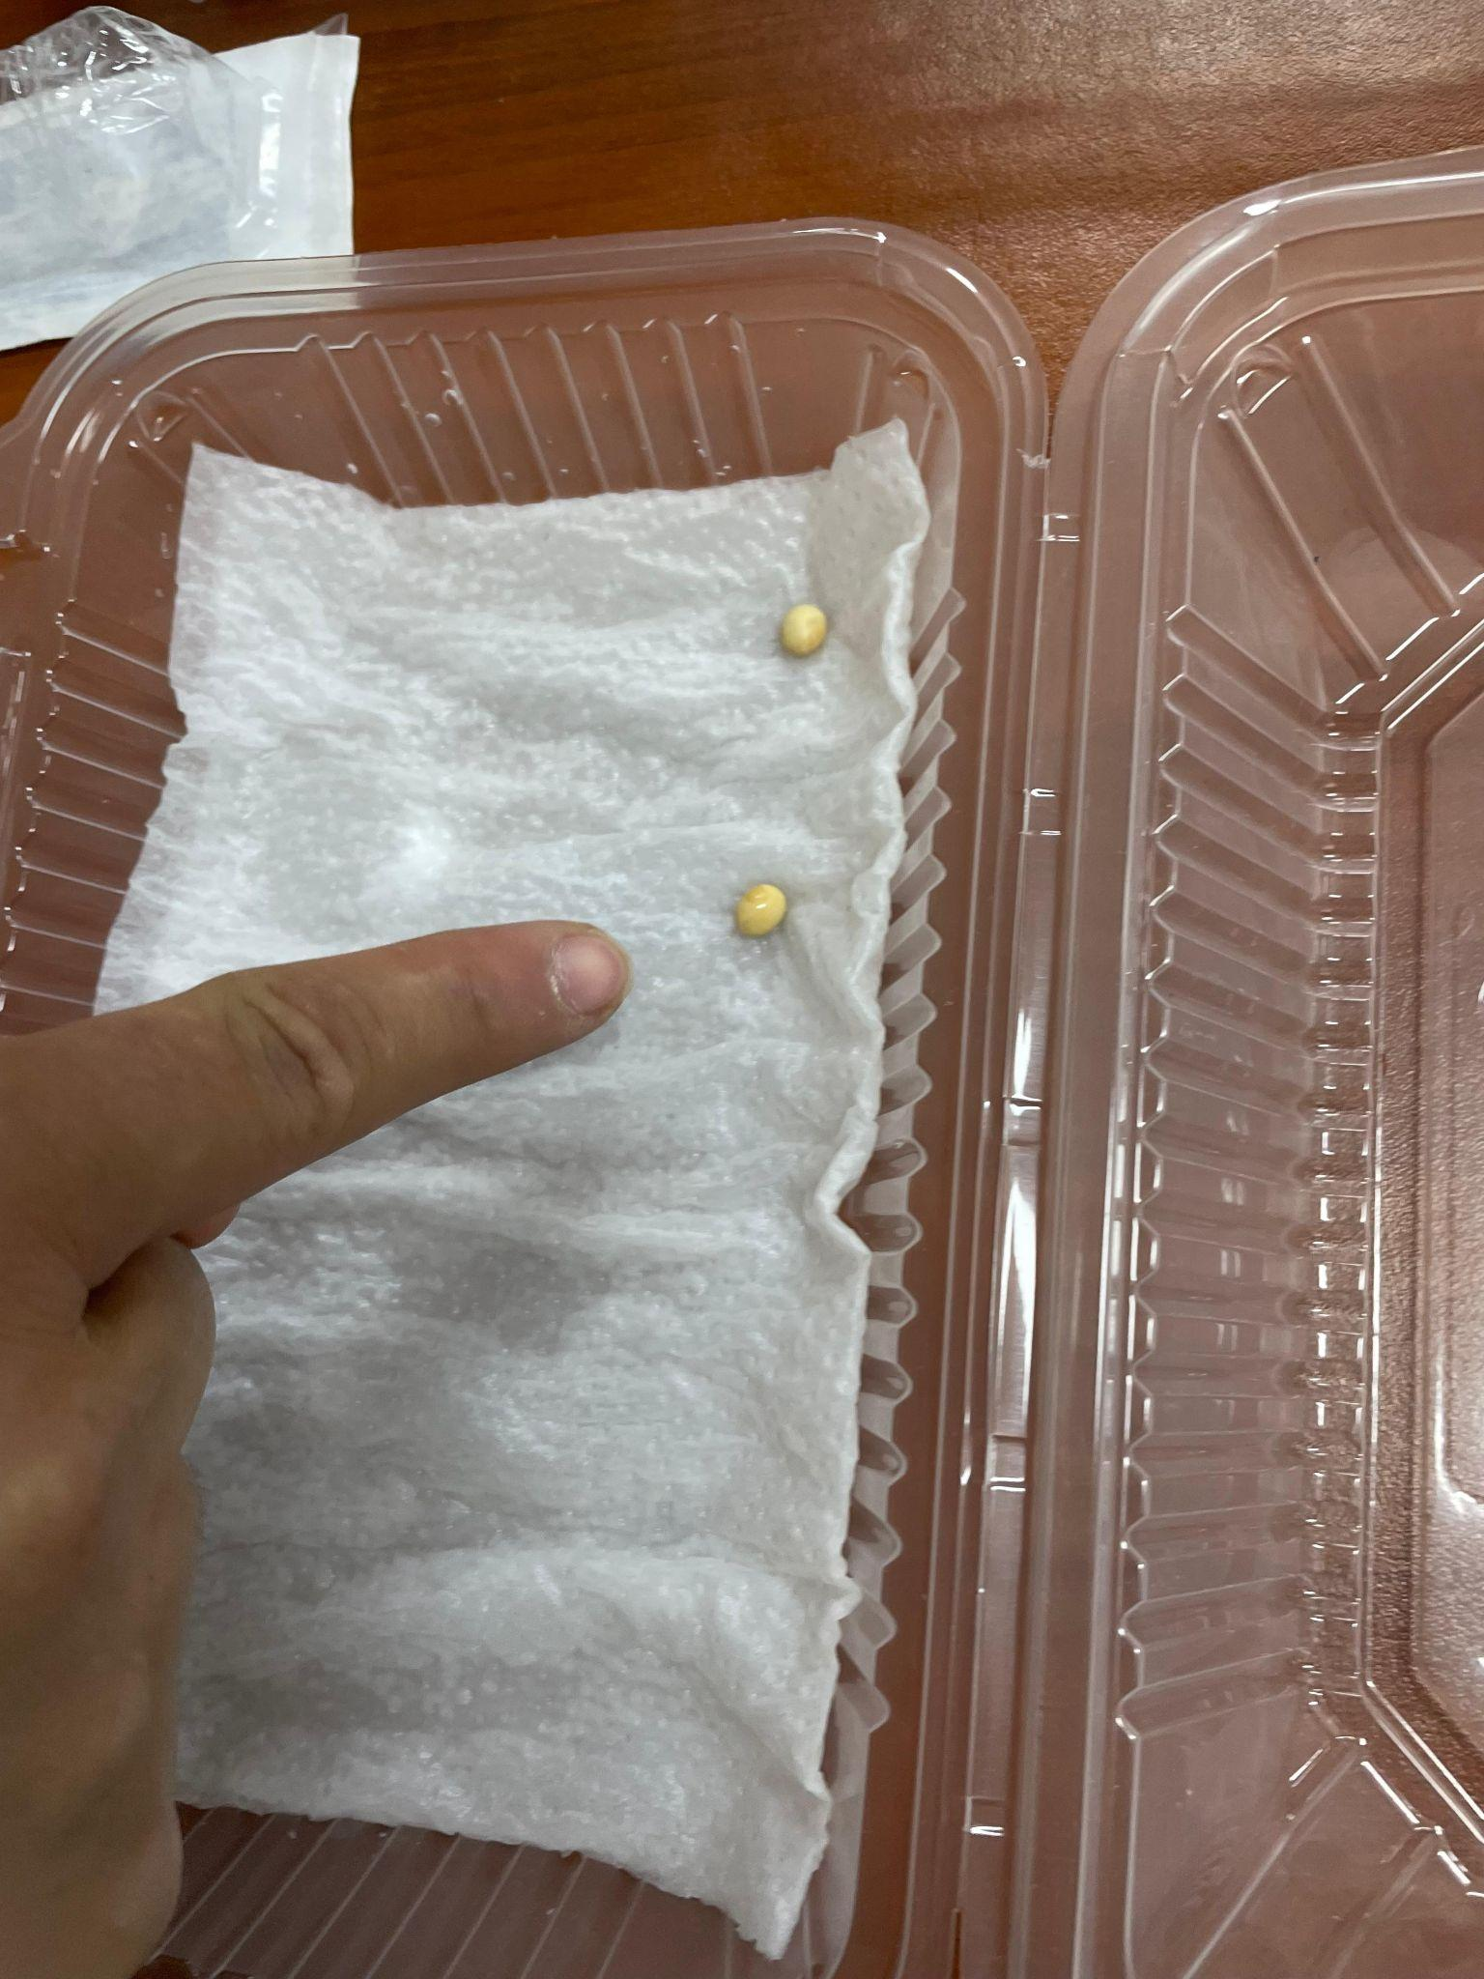
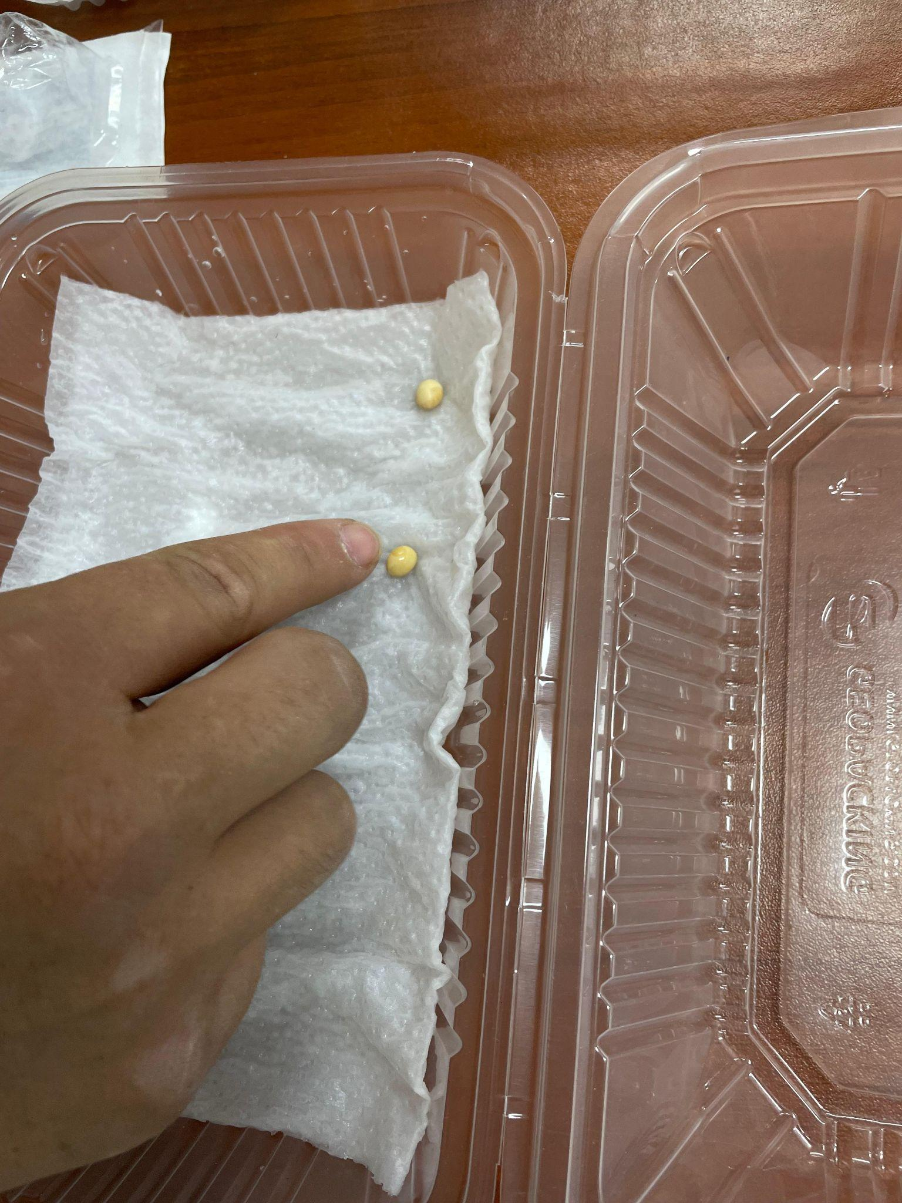
III. MATERIALES Y MÉTODOS
3. Preparación de los tapers
4. Colocación de las semillas en los tapers
Colocamos una capa de papel toalla húmedo en el fondo de cada táper, donde se añadio 20 ml de agua, asegurándonos de que el papel esté bien humedecido pero sin exceso de agua.
En los 5 tapers de control, colocamos las 25 semillas de tara sin fricción. En los 5 tapers de tratamiento, colocamos las 25 semillas de soya que han sido sometidas a la fricción con arena.
6

Slide 7
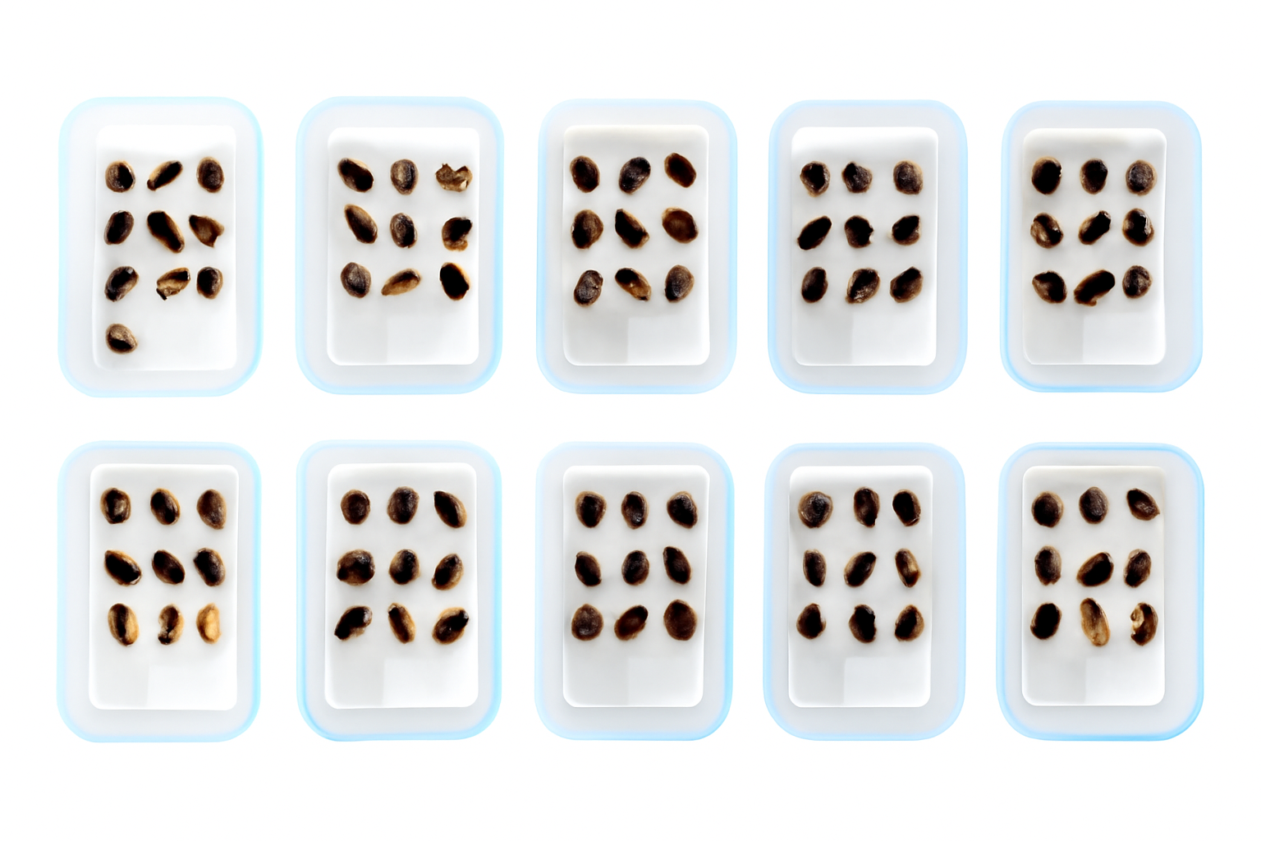


VI. MÉTODO
III. MATERIALES Y MÉTODOS
5. Condiciones de germinación:
6. Monitoreo y evaluación:
Se coloco los 10 tapers en un lugar cálido a temperatura ambiente. Asegurándonos de que el papel toalla en cada taper se mantenga húmedo.
Observamos y registramos diariamente las semillas que germinaron durante los 6 días. Anotamos la cantidad de semillas germinadas en cada taper en nuestro libro de campo generado a través de la app web Tarpuy.
7

Slide 8


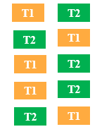
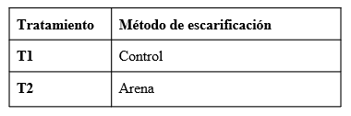


III. MATERIALES Y MÉTODOS
Diseño experimental
Análisis de los datos
El diseño experimental utilizado fue un Diseño Completamente al Azar (DCA). Se evaluaron dos tratamientos, incluyendo un método de control (Tabla 1), considerando como único factor el método de escarificación. Cada tratamiento se repitió cinco veces, cada unidad experimental estuvo conformada por 25 semillas, sumando así un total de 250 semillas evaluadas.
Los datos fueron ingresados en el programa R, utilizando el paquete GerminaR. Se evaluaron los siguientes parámetros: porcentaje de germinación, número de semillas germinadas (grs), tiempo medio de germinación (mgt) y el índice de sincronización (syn).
Tabla 1: Método de escarificación
Imagen 1: Diseño experimental
8

Slide 9
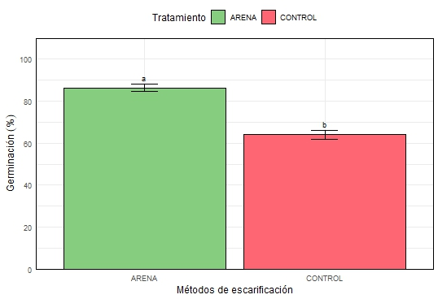
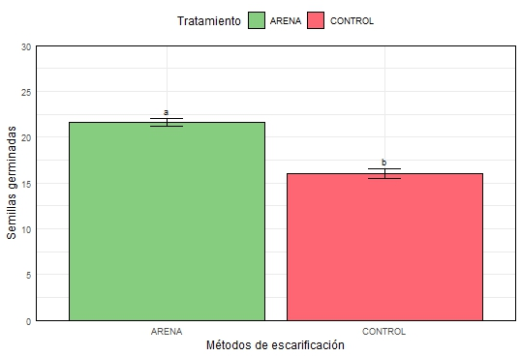
IV. RESULTADOS Y DISCUSIÓN
Porcentaje de germinación
Semillas germinadas
Figura 1: Porcentaje de germinación en semillas
Figura 2: Germinación de semillas
El tratamiento con arena presentó un porcentaje de germinación significativamente mayor en comparación con el control.
El tratamiento con arena mostró una mayor germinación en comparación con el contro
9

Slide 10
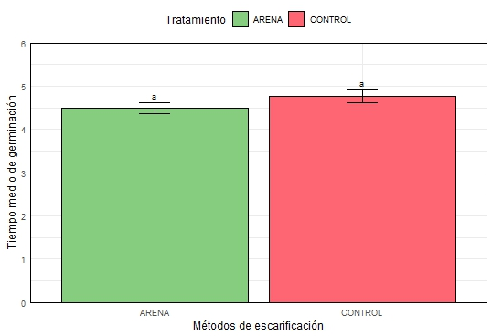
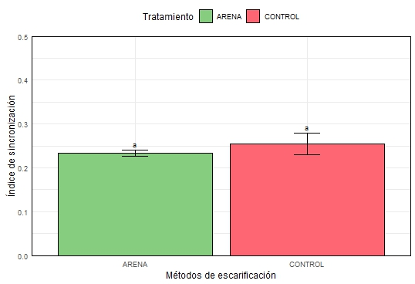
IV. RESULTADOS Y DISCUSIÓN
Tiempo medio de germinación
Índice de sincronización
Figura 3: Tiempo medio de germinación de semillas
Figura 4: Índice de sincronización
Ambos tratamientos presentaron un tiempo medio de germinación igual.
El tratamiento control presentó el mayor índice de sincronización a diferencia del tratamiento con arena.
10

Slide 11
IV. RESULTADOS Y DISCUSIÓN
El tratamiento de escarificación mecánica con arena demostró ser eficaz para superar la dormancia física en las semillas de Glycine max, aumentando significativamente el porcentaje de germinación en comparación con el control. Este resultado coincide con lo señalado por Barrios et al. (2024), quienes afirman que la abrasión mecánica facilita la imbibición al debilitar la testa, permitiendo que el embrión inicie sus procesos metabólicos. Asimismo, Flores et al. (2020) destacan que la fricción con partículas como arena genera microfisuras controladas en la cubierta de semillas duras, sin necesidad de recurrir a productos químicos agresivos.
Aunque la germinación total mejoró, el tiempo medio de germinación no presentó diferencias significativas, lo cual indica que la escarificación no acelera necesariamente el inicio del proceso, pero sí mejora la cantidad de semillas que logran completar la germinación (Carrillo & Rucabado, 2021). En cuanto a la sincronización, fue ligeramente inferior en el tratamiento con arena, posiblemente debido a la variabilidad en el grado de abrasión entre semillas individuales, lo cual genera una emergencia menos uniforme (Elizalde, 2022).
11

Slide 12
IV. RESULTADOS Y DISCUSIÓN
Este comportamiento, aunque no ideal para cultivos comerciales que requieren homogeneidad, puede ser aceptable en etapas experimentales o de producción de plantones. Por otro lado, el bajo costo, la seguridad operativa y la accesibilidad del método lo hacen especialmente atractivo para pequeños productores o viveros rurales, frente a alternativas como el uso de ácido sulfúrico, que implica mayores riesgos y costos (Sinegovsky, 2023).
Además, el enfoque mecánico responde a criterios de sostenibilidad y agricultura regenerativa. En este sentido, Sun y Gong (2024) resaltan que los métodos físicos, como la escarificación con arena, preservan la viabilidad de la semilla y reducen el impacto ambiental en comparación con técnicas más invasivas.
12

Slide 13
V. CONCLUSIONES
Para objetivo 1: La escarificación mecánica con arena incrementó significativamente el porcentaje de germinación de las semillas de soya en comparación con el tratamiento control. Esto demuestra la efectividad del tratamiento para superar la dormancia física, mejorando la capacidad germinativa de las semillas.
Para objetivo 2: No se encontraron diferencias significativas en el tiempo medio de germinación entre el tratamiento con escarificación y el control, lo que indica que, si bien el tratamiento mejora la cantidad de semillas germinadas, no acelera el inicio del proceso germinativo.
Para objetivo 3: El tratamiento control presentó un mayor índice de sincronización en comparación con el tratamiento con arena. Esto sugiere que la escarificación mecánica puede generar una germinación menos uniforme debido a la variabilidad en la intensidad del desgaste entre semillas individuales.
13

Slide 14
VI. REFERENCIAS BIBLIOGRÁFICAS
Gaur, R. S., & Pandey, A. P. (2020). Germplasm Evaluation of Soyabean (Glycine max L.) through Morphological and Quality Characterization. International Journal of Current Microbiology and Applied Sciences, 9(8), 9-15. https://doi.org/10.20546/ijcmas.2020.908.002
Mishra, R., Tripathi, M. K., Sikarwar, R. S., Singh, Y., & Tripathi, N. (2024). Soybean (Glycine max L. Merrill): A Multipurpose Legume Shaping Our World. PLANT CELL BIOTECHNOLOGY AND MOLECULAR BIOLOGY, 25(3-4), 17-37. https://doi.org/10.56557/pcbmb/2024/v25i3-48643
Rocha, C. B., Nehring, R., & Silva, S. D. E. (2022). Soy Without Borders: The Transnational Dynamics of Commodity Frontiers In South America (1971-2019). Global Environment, 15(3), 423-455. https://doi.org/10.3197/ge.2022.150301
Sinegovsky, M. O. (2023). Soybean it is the crop of world farming. Вестник российской сельскохозяйственной науки, 5, 22-25. https://doi.org/10.31857/2500-2082/2023/5/22-25
Soares, J. R. S., Ramos, R. S., Da Silva, R. S., Neves, D. V. C., & Picanço, M. C. (2021). Climate change impact assessment on worldwide rain fed soybean based on species distribution models. Tropical Ecology, 62(4), 612-625. https://doi.org/10.1007/s42965-021-00174-1
14

Slide 15
VI. REFERENCIAS BIBLIOGRÁFICAS
Barrios, R., Universidad de Oriente, Postgrado de Agricultura Tropical, Campus Juanico, Maturín, Monagas, Venezuela., Romero Marcano, G., & Universidad de Oriente, Postgrado de Agricultura Tropical, Campus Juanico, Maturín, Monagas, Venezuela. (2024). Germinación de semillas de leguminosas inoculadas con diferentes dosis de bioinsumos. Revista Espanciencia, 15(1), 54-63. https://doi.org/10.51260/revista_espamciencia.v15i1.499
Carrillo, F., & Rucabado, A. L. (2021). Evaluación de la viabilidad de semillas de sacha inchi Plukenetia volubilis L. Conservadas a 4°C. Anales Científicos, 82(2), Article 2. https://doi.org/10.21704/ac.v82i2.1793
Elizalde, S. I. B. (2022). Mejoramiento de la expresión de los atributos de calidad fisiológica y economía tecnológica del uso de bioestimuladores aplicados a semillas de forrajeras.
Flores M, E., Caceres, W. E., Aguirre T, L., & Castillo, M. S. (2020). Efecto de la escarificación en la germinación de semillas de soya forrajera perenne (Neonotonia wightii). Revista de Investigaciones Veterinarias del Perú, 31(3). https://doi.org/10.15381/rivep.v31i3.16728
Sun, Y., & Gong, Y. (2024). Research advances on the hard seededness trait of soybean and the underlying regulatory mechanisms. Frontiers in Plant Science, 15. https://doi.org/10.3389/fpls.2024.1419962
15

Slide 16
GRACIAS
16

